Slide 1
Unidad 4: La vida escolar
Parte B

Slide 2
el armario

Slide 3
el auditorio

Slide 4
el baño

Slide 5
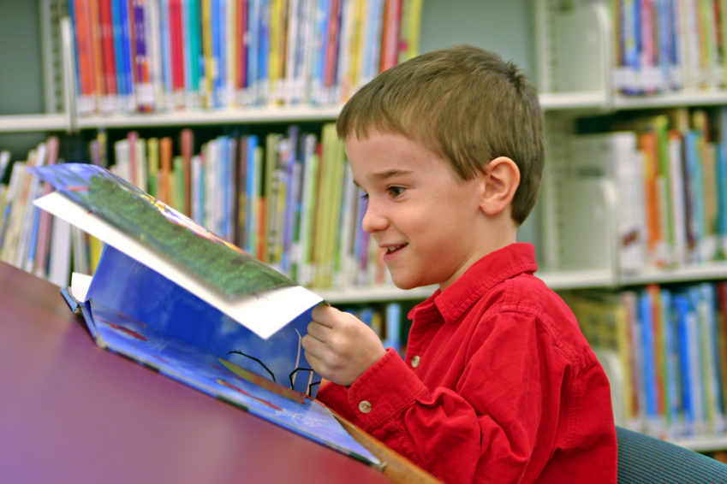
la biblioteca

Slide 6
la cafetería

Slide 7
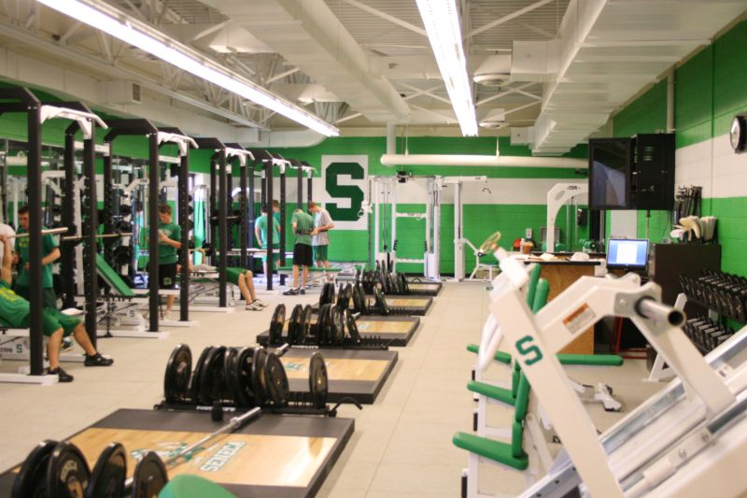
el cuarto de pesas

Slide 8
la enfermería

Slide 9
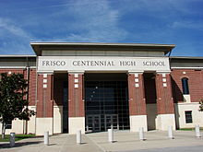
la escuela

Slide 10
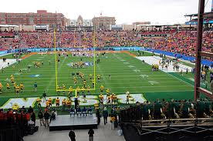
el estadio

Slide 11
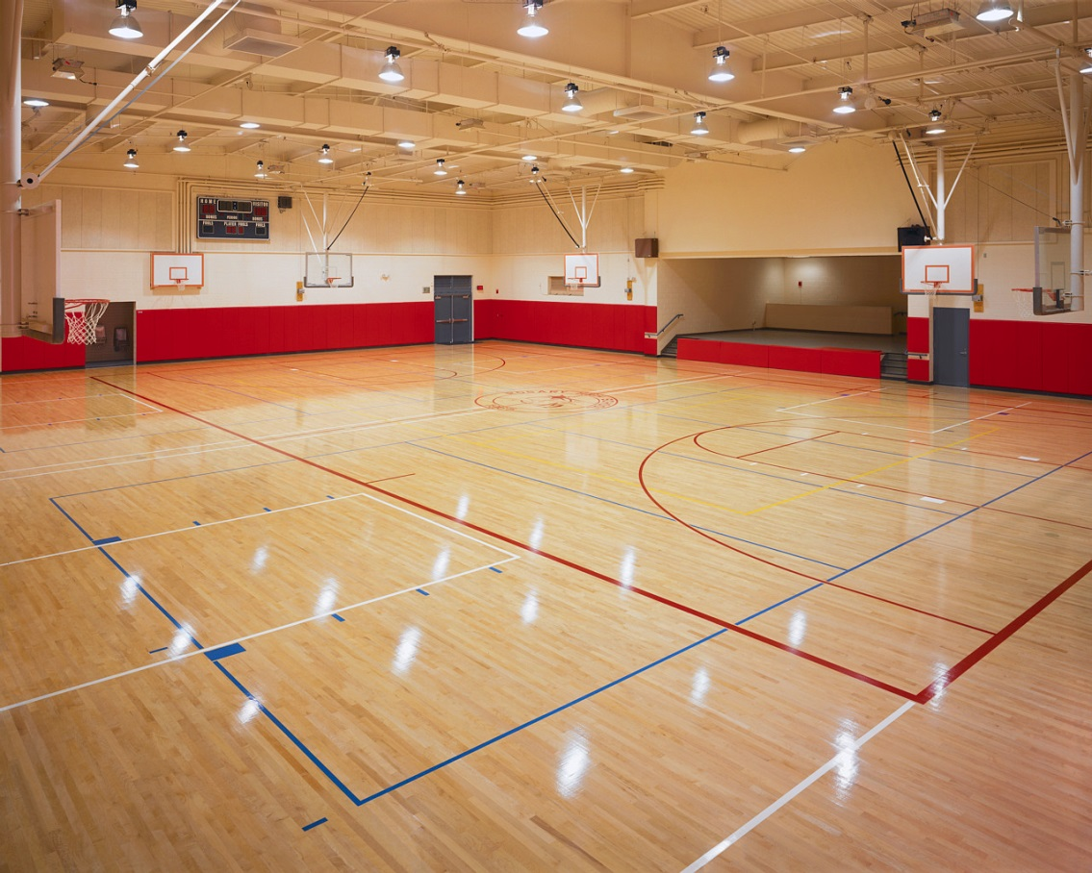
el gimnasio

Slide 12
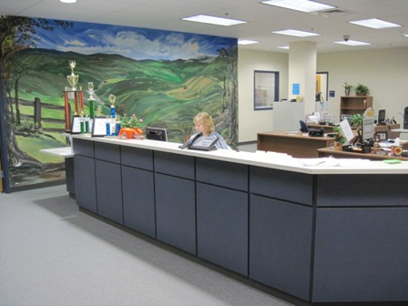
la oficina

Slide 13
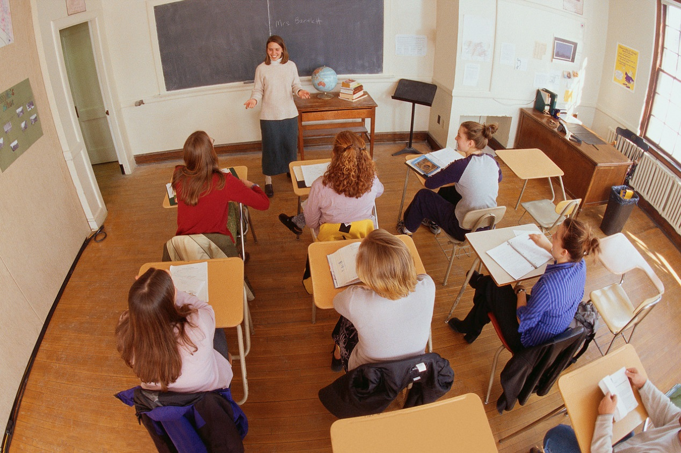
el salón de clase

Slide 14
la bibliotecaria

Slide 15
el/la director(a)

Slide 16
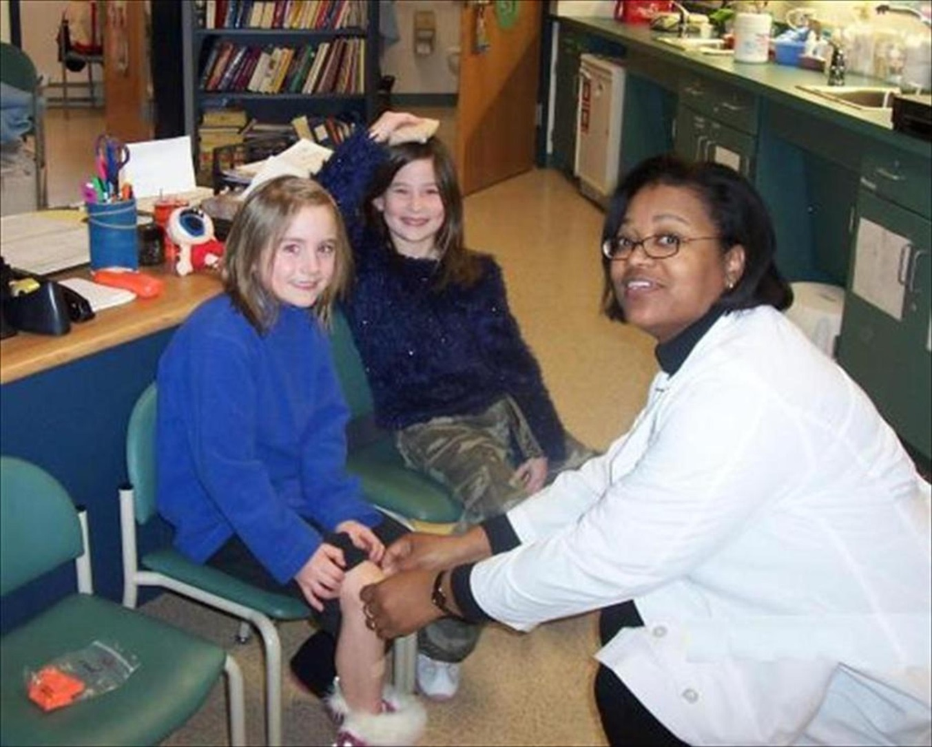
la enfermera

Slide 17
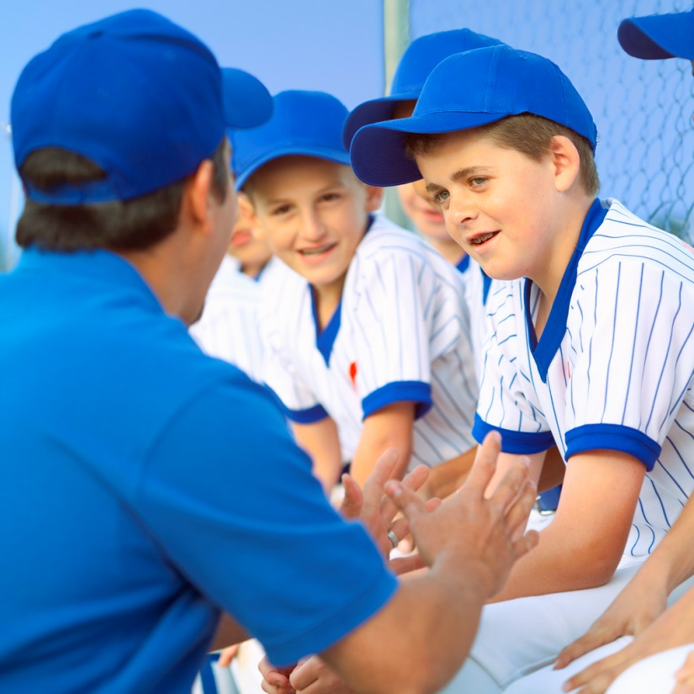
el/la entrenador(a)

Slide 18
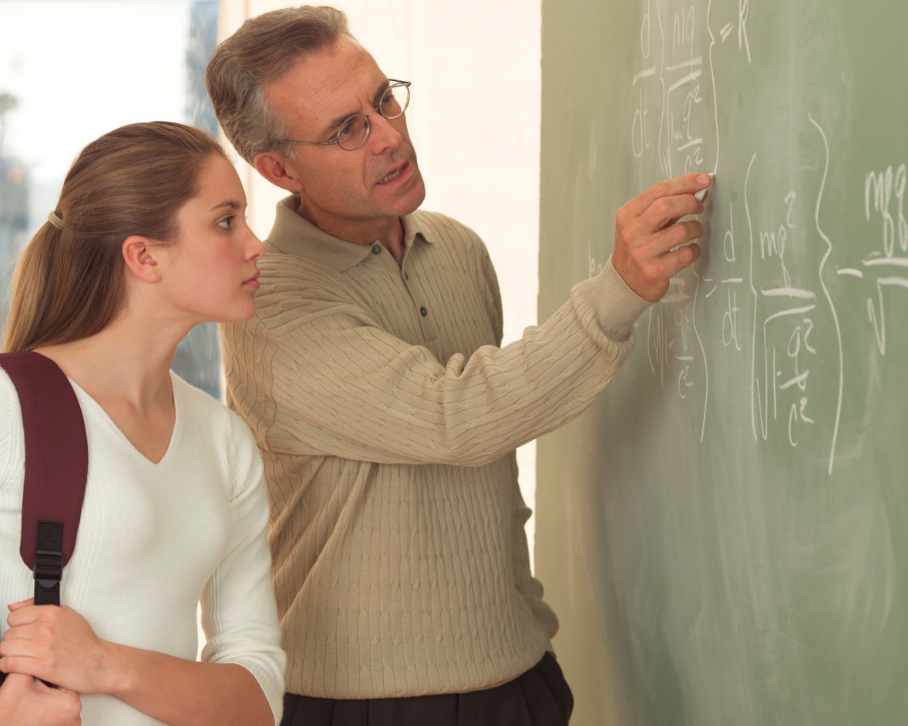
el/la profesor(a)

Slide 19
la secretaria

Slide 20
los trabajadores de limpieza

Slide 21
primero

Slide 22

segundo

Slide 23

tercero

Slide 24

cuarto

Slide 25

quinto

Slide 26
a la derecha de
to the right of

Slide 27
a la izquierda de
to the left of

Slide 28
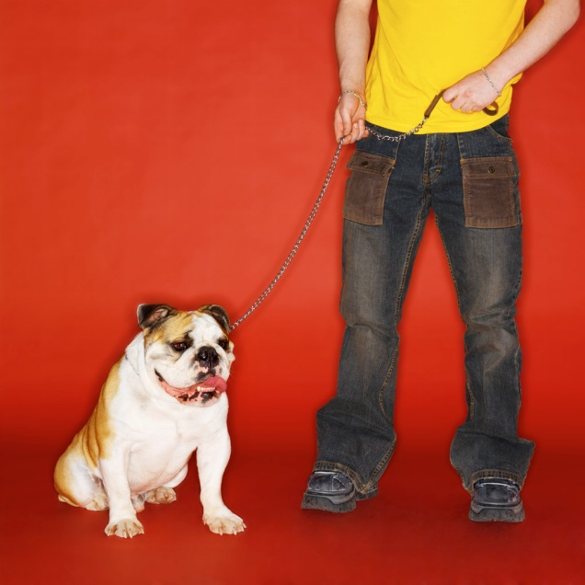
al lado de
beside, next to

Slide 29

cerca de
near, close by

Slide 30
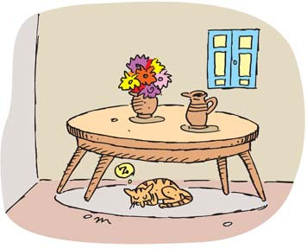
debajo de
under

Slide 31
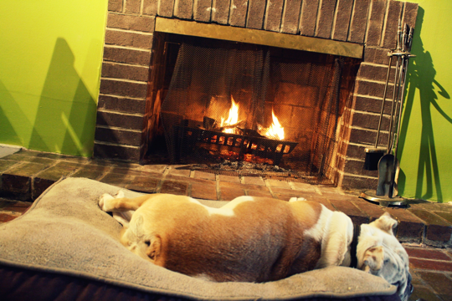
delante de
in front of

Slide 32
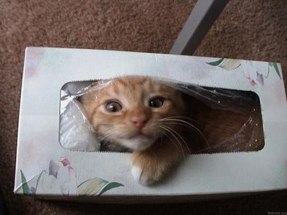
adentro de
inside of

Slide 33
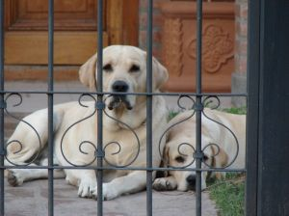
detrás de
behind

Slide 34
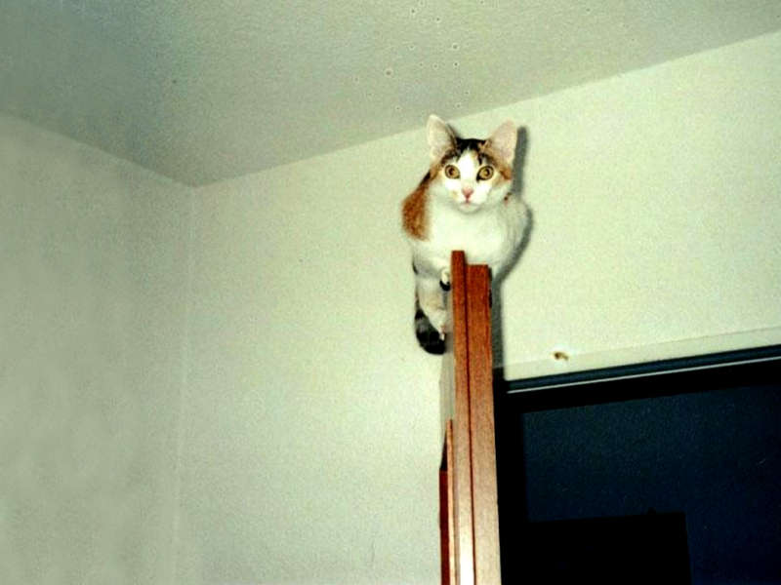
encima de
on top of

Slide 35

entre de
between

Slide 36
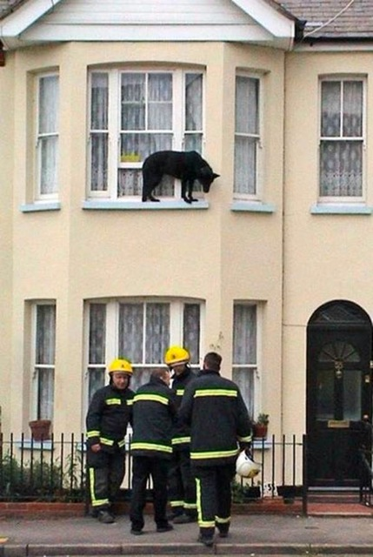
afuera de
outside of

Slide 37
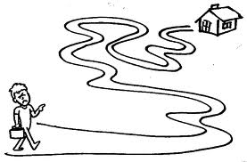
lejos de
far from

